Slide 1

UTS TEKNIK DIGITAL
90 Menit

Slide 2
Sebutkan 3 Perbedaan Antara Analog dan Digital!
2. Buatlah K- Map dan Sederhanakan Persamaan F(A,B,C)= (0,1,4,5)
3. Sebutkan Jenis IC (Integrated Circuit ) yang diterapkan dalam Gerbang Logika!

Slide 3
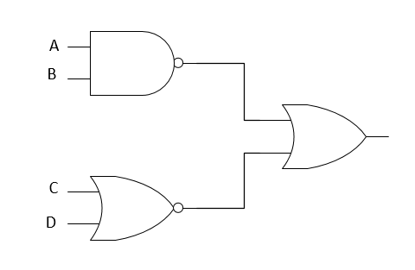
4. Buatlah tabel kebenaran dari Gerbang Logika di bawah ini!

